Slide 1
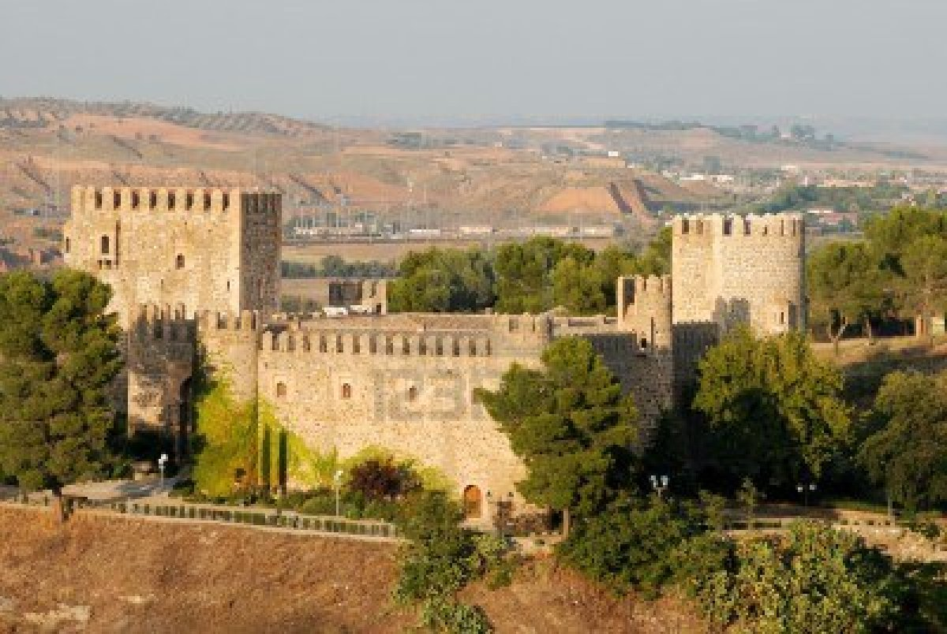
El Pasado Perfecto
La Historia de Toledo

Slide 2
El Pasado Perfecto
The past perfect is used to talk about what “had happened.”
Había | Habíamos
Habías | Habíais
Había | Habían
+
Participio Pasado
Ana habia comprado las entradas para el concienrto.
Cuando llegamos a la fiesta, Antonio ya había salido.

Slide 3
Usos del Pasado Perfecto
Used to express what “had happened.”
Often used with “ya” or “todavía no.”
Commonly used in sentences with the preterite to show
sequence of actions in the past.
Past participles do not agree in number and gender and the
verb haber is in the imperfect tense.

Slide 4
Pasado Perfecto cont…
Los Moros ya habían construido las murallas
cuando la Reconquista terminó.

Slide 5
Pasado Perfecto Cont.
Cuando los visigodos llegaron a Toledo,
los romaos ya
habían establecido una colonía allí.

Slide 6
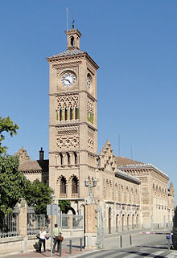
Pasado Perfecto Cont.
Ana todavía no había comprado el plano de
la ciudad cuando
la visita guida de Toledo empezó.

Slide 7
Pasado perfecto…
Choose between the past perfect and the preterite for each space:
1. Yo todavia no ________ (encontrar)
mi asiento numerado cuando el tren ____________ (salir)
Cuando yo ___ (llegar) a la clase, la maestra ya___ (empezar)
a enseñar la clase.
Cuando Abe Lincoln ______ (dar) la Gettysburg Address,
los esclavos todavia no ____________ (recibir) la libertad.
Ya ______ (nevar) doce pulgadas cuando nosotros ___ (salir)
para Pittsburgh.

Slide 8
Traduce
1. When the train arrived, we had already sat down in our
numbered seats.
2. The Visigoths had already conquered the romans when the
Moors took control of Toledo.
The Reconquista of Spain had already ended when the
Inquisition began.

